Slide 1
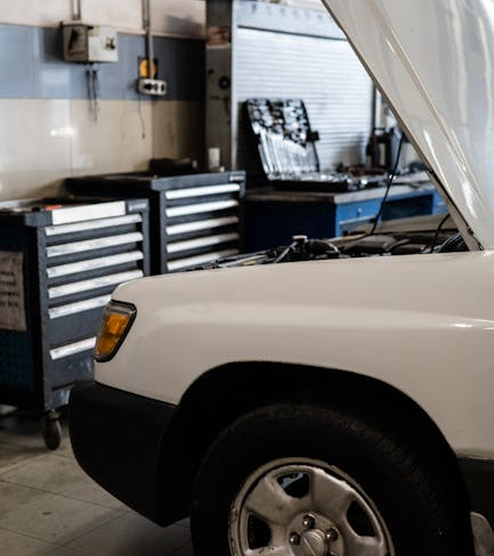

ИНВЕСТИЦИОННЫЙ БП
Автосервис Master-G
Автосервисные услуги — ТОО "AutoService 01"
Город: г. Павлодар, Павлодарская область
•
Дата: Апрель 2026
КОНФИДЕНЦИАЛЬНО
bizplan.kz
Notes:
Данный слайд является титульной страницей инвестиционного бизнес-плана автосервиса Master-G. Проект реализуется компанией ТОО "AutoService 01" в городе Павлодар, Павлодарская область. Бизнес-план подготовлен в апреле 2026 года и направлен на привлечение инвестиций в сферу автосервисных услуг.

Slide 2
01 Резюме проекта
bizplan.kz
Краткое описание проекта: Автосервис «Master-G»
Универсальный сервисный центр по обслуживанию легковых автомобилей в г. Павлодар
Автосервис «Master-G» — универсальный сервисный центр по обслуживанию легковых автомобилей, расположенный в г. Павлодар. Компания специализируется на ремонте ходовой части, замене масел и профессиональном шиномонтаже, ориентируясь на владельцев легковых автомобилей Павлодарской области. Инициатор проекта — ТОО «AutoService 01», работающее в рамках упрощённого налогового режима (3%). Выручка формируется за счёт оказания платных сервисных услуг физическим и юридическим лицам.
ЛОКАЦИЯ
ОТРАСЛЬ
ИНВЕСТИЦИИ
г. Павлодар, Павлодарская область
Автосервисные услуги (ОКЭД 45.20.1)
18 млн ₸
КОНФИДЕНЦИАЛЬНО
Notes:
Слайд представляет краткое резюме проекта для кредитного комитета. Инициатор — ТОО «AutoService 01», налоговый режим — упрощённый, ставка 3%. Общий объём инвестиций составляет 18 000 000 тенге. Основные направления: ремонт ходовой части, замена масел, шиномонтаж. Целевой рынок — владельцы легковых автомобилей города Павлодар и Павлодарской области.

Slide 3
01 Резюме проекта
bizplan.kz
Ключевые финансовые показатели
Шесть метрик, которые смотрит кредитный комитет в первую очередь
IRR
NPV
DSCR
161 %
74,6 млн ₸
2,68
Внутренняя норма доходности
Чистая приведённая стоимость
Коэффициент покрытия долга (год 2)
ОКУПАЕМОСТЬ
EBITDA
ВЫРУЧКА
2 года
47,9 млн ₸
109,4 млн ₸
Срок возврата инвестиций
Операционная прибыль (год 5)
Прогноз пятого года
КОНФИДЕНЦИАЛЬНО
Notes:
Проект демонстрирует исключительно высокую внутреннюю норму доходности — 161%, что свидетельствует о сильной инвестиционной привлекательности. Чистая приведённая стоимость составляет 74,6 млн ₸, подтверждая положительный экономический эффект. Коэффициент покрытия долга DSCR на уровне 2,68 во втором году указывает на устойчивую долговую нагрузку. Срок окупаемости — 2 года — говорит о быстром возврате вложенных средств. К пятому году EBITDA достигает 47,9 млн ₸, а выручка — 109,4 млн ₸, что отражает уверенный рост бизнеса.

Slide 4
02 Рынок и продукт
bizplan.kz
Анализ рынка и драйверы роста
Объём, динамика и ключевые факторы роста рынка автосервисных услуг Казахстана
Ключевые драйверы роста
более 500 млрд ₸/год
Объём рынка
Устойчивый прирост автопарка на 370 000 единиц ежегодно формирует стабильный спрос на сервисное обслуживание
Рост доли китайских брендов до 39% рынка новых авто создаёт потребность в специализированном обслуживании
+6–7% ежегодно
Темп роста в год
Рост среднего чека на 16% в год увеличивает выручку автосервисного рынка опережающими темпами
~5 011 160 легковых авто
Целевая аудитория
Урбанизация с 58% до 69,1% к 2050 году концентрирует автовладельцев в городах с развитой сервисной инфраструктурой
КОНФИДЕНЦИАЛЬНО
Notes:
Рынок автосервисных услуг Казахстана превышает 500 млрд тенге в год и демонстрирует устойчивый ежегодный рост на 6–7%, обусловленный приростом автопарка на 370 000 единиц. Целевая аудитория составляет порядка 5 миллионов легковых автомобилей — 88% от общего числа транспортных средств в стране. Ключевые драйверы роста: расширение автопарка, стремительное проникновение китайских брендов, требующих специализированного сервиса, ежегодное увеличение среднего чека на 16%, а также долгосрочный тренд урбанизации, который к 2050 году увеличит долю городского населения до 69,1%.

Slide 5
02 Рынок и продукт
bizplan.kz
Целевая аудитория
Три ключевых сегмента клиентов автосервиса и их характеристики
Владельцы авто старше 10 лет
~50%
Владельцы авто 3–10 лет
~35%
Владельцы новых китайских брендов
~15%
Регулярное плановое ТО, шиномонтаж и диагностика. Средний чек, стабильный поток обращений. Мотивация — качественное обслуживание и соблюдение регламентов.
Высокая потребность в ремонте ходовой, замене масел и расходников. Частые визиты, широкий спектр работ. Ключевая мотивация — надёжность и доступная цена.
Растущий сегмент с ограниченной дилерской сетью. Высокий спрос на квалифицированный независимый сервис. Мотивация — компетентность мастеров и наличие оригинальных запчастей.
КОНФИДЕНЦИАЛЬНО
Notes:
Целевая аудитория разделена на три сегмента по возрасту автомобиля. Основной объём выручки — около 50% — формируют владельцы автомобилей старше 10 лет: они обращаются часто и нуждаются в широком спектре работ. Второй по значимости сегмент — владельцы авто 3–10 лет с долей 35%: стабильный поток клиентов на плановое ТО и диагностику. Перспективный растущий сегмент — владельцы новых китайских брендов (15%): слабая дилерская инфраструктура создаёт устойчивый спрос на независимый квалифицированный сервис.

Slide 6
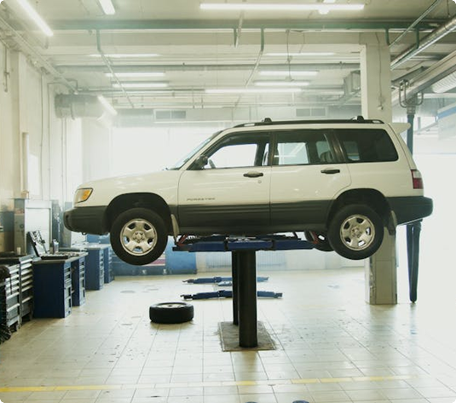
02 Рынок и продукт
bizplan.kz
Продукт и ценностное предложение
Три ключевых направления услуг на профессиональном оборудовании — всё необходимое в одном визите
Качество
Комплексность
Гарантия на все работы — не менее 6 месяцев, сертифицированные запчасти и лицензионная диагностика на профессиональном оборудовании.
Ремонт ходовой, замена масел и шиномонтаж в одном визите: полный спектр работ без необходимости обращаться в несколько сервисов.
Цена
Сервис
Средний чек 50 000 ₸ — доступнее официальных дилеров при значительно более высоком уровне сервиса, чем у гаражных СТО.
Мастер-приёмщик, удобная онлайн-запись и ведение индивидуальной истории обслуживания для каждого автомобиля.
КОНФИДЕНЦИАЛЬНО
Notes:
Данный слайд раскрывает ключевые ценностные преимущества автосервиса по четырём направлениям. Качество подкреплено гарантией не менее 6 месяцев и использованием только сертифицированных запчастей. Комплексность позволяет клиенту решить все вопросы с автомобилем за один визит: ходовая (40 000–80 000 ₸), масла (15 000–35 000 ₸), шиномонтаж (5 000–25 000 ₸). Ценовое позиционирование — средний чек 50 000 ₸ — выгодно отличается от дилерских цен, оставаясь при этом выше уровня гаражных СТО за счёт прозрачности и стандартов. Сервисная составляющая включает мастера-приёмщика, онлайн-запись и цифровой учёт истории каждого автомобиля.

Slide 7

02 Рынок и продукт
bizplan.kz
Конкурентная среда
Сравнение с основными игроками рынка
Параметр
Master-G
Uni Tyre
Гаражные СТО
Дилерские сервисы
Цена
Средняя (50 000 ₸)
Средняя
Низкая
Высокая (+30–50%)
Качество
Профессиональное
Шинный сегмент
Низкое
Высокое
Сервис
Комплексный
Узкий
Ограниченный
Гарантийный
Скорость
1–3 часа
Быстро
Нестабильно
Медленно
Гарантии
6 месяцев
Частичные
Отсутствуют
Официальные
Master-G сочетает профессиональное качество, комплексный сервис и прозрачное ценообразование — оптимальное соотношение ценности для клиента на рынке
КОНФИДЕНЦИАЛЬНО
Notes:
На данном слайде представлено сравнение Master-G с тремя ключевыми категориями конкурентов: Uni Tyre, гаражными СТО и дилерскими сервисами. Master-G занимает сильную позицию по совокупности параметров: предлагает комплексный сервис по доступной цене с гарантией 6 месяцев и стабильным временем выполнения работ от 1 до 3 часов. Гаражные СТО проигрывают по качеству и надёжности. Дилерские сервисы уступают по ценовой доступности. Uni Tyre ограничен шинным сегментом. Таким образом, Master-G закрывает потребность клиента в профессиональном, быстром и прозрачном автосервисе по разумной цене.

Slide 8

03 Бизнес-модель
bizplan.kz
Операционная модель автосервиса
Производственный цикл обслуживания автомобиля — 5 ключевых этапов
01
02
03
04
05
Приём заявки
Диагностика
Выполнение работ
Контроль качества
→
Профессиональная проверка ходовой части, уровней технических жидкостей и состояния шин на специализированном оборудовании.
→
→
→
Выдача и сопровождение
Мастер-приёмщик встречает клиента, проводит первичную диагностику и оформляет заказ-наряд.
Механики производят ремонт на 2 подъёмниках с пропускной способностью до 6 автомобилей в день.
Мастер-приёмщик проверяет полноту и качество выполненных работ перед передачей автомобиля клиенту.
Оформление документов, выдача гарантийного талона и занесение данных клиента в клиентскую базу.
КОНФИДЕНЦИАЛЬНО
Notes:
Операционная модель автосервиса состоит из 5 последовательных этапов производственного цикла. На этапе приёма заявки мастер-приёмщик фиксирует потребности клиента и формирует заказ-наряд. Диагностика проводится на профессиональном оборудовании и охватывает ключевые узлы автомобиля. Этап выполнения работ обеспечивает пропускную способность до 6 автомобилей в день благодаря двум подъёмникам. Контроль качества исключает ошибки перед финальной передачей. Завершающий этап формирует клиентскую лояльность: гарантийный талон и база данных клиентов поддерживают долгосрочные отношения.

Slide 9

03 Бизнес-модель
bizplan.kz
Штатное расписание
Состав команды, оклады и фонд оплаты труда
№
Должность
Кол-во
Оклад, ₸
ФОТ в мес., ₸
1
Механик
3
350 000
1 050 000
2
Мастер-приёмщик
1
280 000
280 000
3
Подсобный рабочий
1
180 000
180 000
ИТОГО
5
—
1 510 000
Налоги и отчисления на ФОТ ≈ 11 % — учтены в финансовой модели
КОНФИДЕНЦИАЛЬНО
Notes:
Штатное расписание включает 5 сотрудников трёх категорий. Основная часть фонда оплаты труда приходится на механиков — 3 специалиста с окладом 350 000 ₸ каждый формируют 1 050 000 ₸ в месяц. С учётом социальных отчислений, ОПВ работодателя и ОСМС совокупные расходы на персонал в первый год составляют 14 750 586 ₸. Предусмотрена ежегодная индексация ФОТ на уровне 5%.

Slide 10
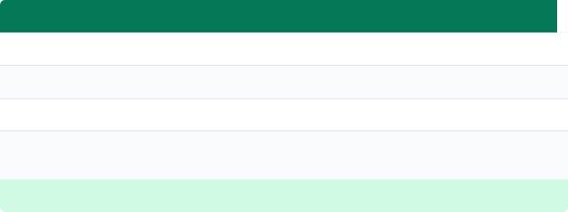
04 Финансовая модель
bizplan.kz
Капитальные затраты (CAPEX)
Структура инвестиций и распределение по статьям
Структура капитальных затрат
Статья
Сумма, ₸
Доля
Ремонт бокса
6 000 000
33.3%
Ремонт бокса
33.3%
Инструменты и диагностика
5 000 000
27.8%
Подъёмники (2 шт.)
4 000 000
22.2%
Шиномонтажный и балансировочный стенды
3 000 000
16.7%
Инструменты и диагностика
27.8%
ИТОГО
18 000 000
100%
Подъёмники (2 шт.)
22.2%
Шиномонтажный и балансировочный стенды
16.7%
КОНФИДЕНЦИАЛЬНО
Notes:
Общий объём капитальных затрат составляет 18 000 000 тенге. Крупнейшая статья — ремонт бокса: 6 млн тенге, или 33,3% от общего CAPEX. Инструменты и диагностическое оборудование — 5 млн тенге (27,8%). Два подъёмника — 4 млн тенге (22,2%). Шиномонтажный и балансировочный стенды — 3 млн тенге (16,7%). Амортизация начисляется линейным методом и составляет 3 028 571 тенге в год.

Slide 11
04 Финансовая модель
bizplan.kz
Структура финансирования
Соотношение собственных и заёмных средств, параметры кредита
Параметры кредита
Собственные средства
22 %
Сумма кредита
14 000 000 ₸
4 000 000 ₸
Срок кредита
5 лет
Процентная ставка
23,5 % годовых
Тип погашения
Равными долями по 3 500 000 ₸/год
Общая переплата
11 515 000 ₸
Заёмные средства
78 %
14 000 000 ₸
КОНФИДЕНЦИАЛЬНО
Notes:
Общий объём инвестиций составляет 18 000 000 ₸. Собственные средства — 4 000 000 ₸ (22%), заёмные — 14 000 000 ₸ (78%). Кредит привлекается на 5 лет по ставке 23,5% годовых с погашением равными долями по 3 500 000 ₸ в год. Предусмотрен льготный период 1 год, в течение которого выплачиваются только проценты. Общая сумма переплаты за весь срок кредитования составит 11 515 000 ₸.

Slide 12

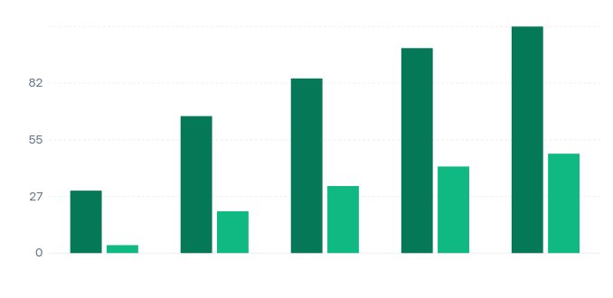
04 Финансовая модель
bizplan.kz
Финансовый прогноз на 5 лет
Динамика выручки и EBITDA по годам, обслуживание долга
Выручка и EBITDA, млн ₸
Выручка
EBITDA
Показатель
1
2
3
4
5
Выручка
30.15
66.15
84.34
98.98
109.4
EBITDA
3.84
20.2
32.37
41.8
47.99
Маржа
12,7 %
30,5 %
38,4 %
42,2 %
43,9 %
ЧП
-3,38
11,89
24,34
34,16
40,86
DSCR
0,89
2,68
5,00
7,55
10,34
DSCR
5,29
средний коэффициент покрытия долга — норматив банка 1,25; начиная с Года 2 DSCR стабильно превышает норматив
КОНФИДЕНЦИАЛЬНО
Notes:
В первый год проект выходит на операционную прибыль, однако чистая прибыль остаётся отрицательной в связи с высокой долговой нагрузкой на начальном этапе — DSCR составляет 0,89. Начиная со второго года показатель устойчиво превышает банковский норматив 1,25: DSCR достигает 2,68 и последовательно растёт до 10,34 к пятому году по мере погашения долга и роста операционного денежного потока. Средний DSCR за пятилетний период составляет 5,29, что существенно превышает норматив. Маржа EBITDA увеличивается с 12,7% до 43,9%, отражая высокий операционный леверидж бизнес-модели. Выручка за период вырастает более чем в 3,6 раза.

Slide 13


ИНВЕСТИЦИОННОЕ ПРЕДЛОЖЕНИЕ
Запрашиваемое финансирование
14 000 000 ₸
ТОО «AutoService 01» | г. Павлодар | Апрель 2026
IRR
ОКУПАЕМОСТЬ
NPV / PI
161 %
2 года
74 644 271 ₸
многократно превышает стоимость капитала 23,5 %
быстрый возврат инвестиций
каждый вложенный тенге генерирует 5,15 ₸ стоимости
Приглашаем к сотрудничеству — готовы предоставить полную финансовую модель и дополнительные материалы
bizplan.kz
Notes:
На данном слайде представлено инвестиционное предложение ТОО «AutoService 01». Запрашиваемый объём финансирования составляет 14 000 000 тенге. Ключевые инвестиционные показатели: IRR 161% многократно превышает стоимость капитала 23,5%, срок окупаемости — 2 года, NPV — 74 644 271 тенге при индексе прибыльности PI = 5,15, что означает, что каждый вложенный тенге генерирует 5,15 тенге стоимости. Компания готова предоставить полную финансовую модель и ответить на любые вопросы потенциального инвестора.

